Slide 1

Mesures et paramètres
FORMATION EN SCIENCES AVANCÉES DES DONNÉES I
data-action-lab.com

Slide 2
Plan de la journée
1. Principes fondamentaux des mesures
2. Paramètres - Définition et analyse critique
3. Étude de cas - Les paramètres et le changement climatique
4. Exercice pratique : Utiliser les fonctions R pour déterminer des paramètres à partir de mesures

Slide 3
Objectifs d’apprentissage
Se familiariser avec :
la définition d’une mesure
quelques types de mesures
certains problèmes liés aux mesures
différentes définition de paramètres
l’historique récent de l’utilisation des paramètres
Effectuer une analyse critique des paramètres
Introduction à plusieurs études de cas traitant de l’élaboration de paramètres (contexte du changement climatique)
Introduction préliminaire à la combinaison de mesures pour créer des paramètres dans R.

Slide 4
Principes fondamentaux des mesures

Slide 5

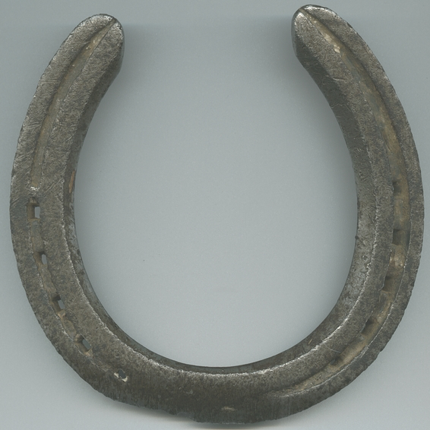
Exemple inspirant
Est-ce que ce morceau de métal de 60 degrés est deux fois plus chaud que ce morceau de métal de 30 degrés?

Slide 6
Contexte de mesure
Nous devons garder à l’esprit l’exemple précédent si nous élaborons des modèles du système en utilisant nos mesures.
C’est bien beau de dire que la mesure est deux fois plus grande, mais c’est l’interprétation qui est importante!
Que signifie assigner un numéro à une qualité ou à une quantité? C’est ce qu’on appelle la « théorie de la mesure ».
(également appelée métrologie : « la science de la mesure et ses applications »)

Slide 7
Mesure : Quelques définitions de base
Helmholtz (1887 : 17) la procédure par laquelle on trouve le nombre concret qui exprime la valeur d’une grandeur, où un « nombre concret » est un nombre avec une unité (p. ex. 5 mètres) et une grandeur est une qualité d’objets qui peut être ordonnée du plus petit au plus grand (p. ex. longueur).
Bertrand Russell : la mesure est toute méthode par laquelle une correspondance unique et réciproque est établie entre tout ou partie des grandeurs d’un type, et tout ou partie des nombres, entiers, rationnels ou réels. (1903 : 176)
Norman Campbell : « le processus d’attribution de nombres pour représenter les qualités », où une qualité est une propriété qui admet un ordre non arbitraire (1920 : 267).
(extrait de Measurement in Science : https://plato.stanford.edu/entries/measurement-science/)

Slide 8
Quelques types et façons de penser À PROPOS DE MESURE
Niveaux de mesure :
nominale
ordinale
intervalle
rapport
quantités intensives c. quantités étendues
quantités fondamentales c. quantités dérivées (mesure)

Slide 9
Que peut-on mesurer?
« Ceux qui croient que ce que vous ne pouvez pas quantifier n’existe pas croient aussi que ce que vous pouvez quantifier, existe. »
(Aaron Haspel, cité dans Muller, The Tyranny of Metrics)

Slide 10

Peut-on mesurer l’expérience?
Mesures subjectives c. mesures instrumentales (objectives)
Que pouvons-nous utiliser pour mesurer ce qui est subjectif?
Déclaration volontaire?

Slide 11
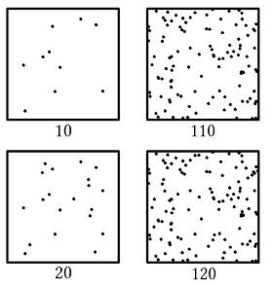
PSYCHOPHYSIQUE : Loi de Weber-Fechner
Brillance : la relation entre le stimulus et la perception chez l’homme est plus logarithmique que linéaire.

Slide 12
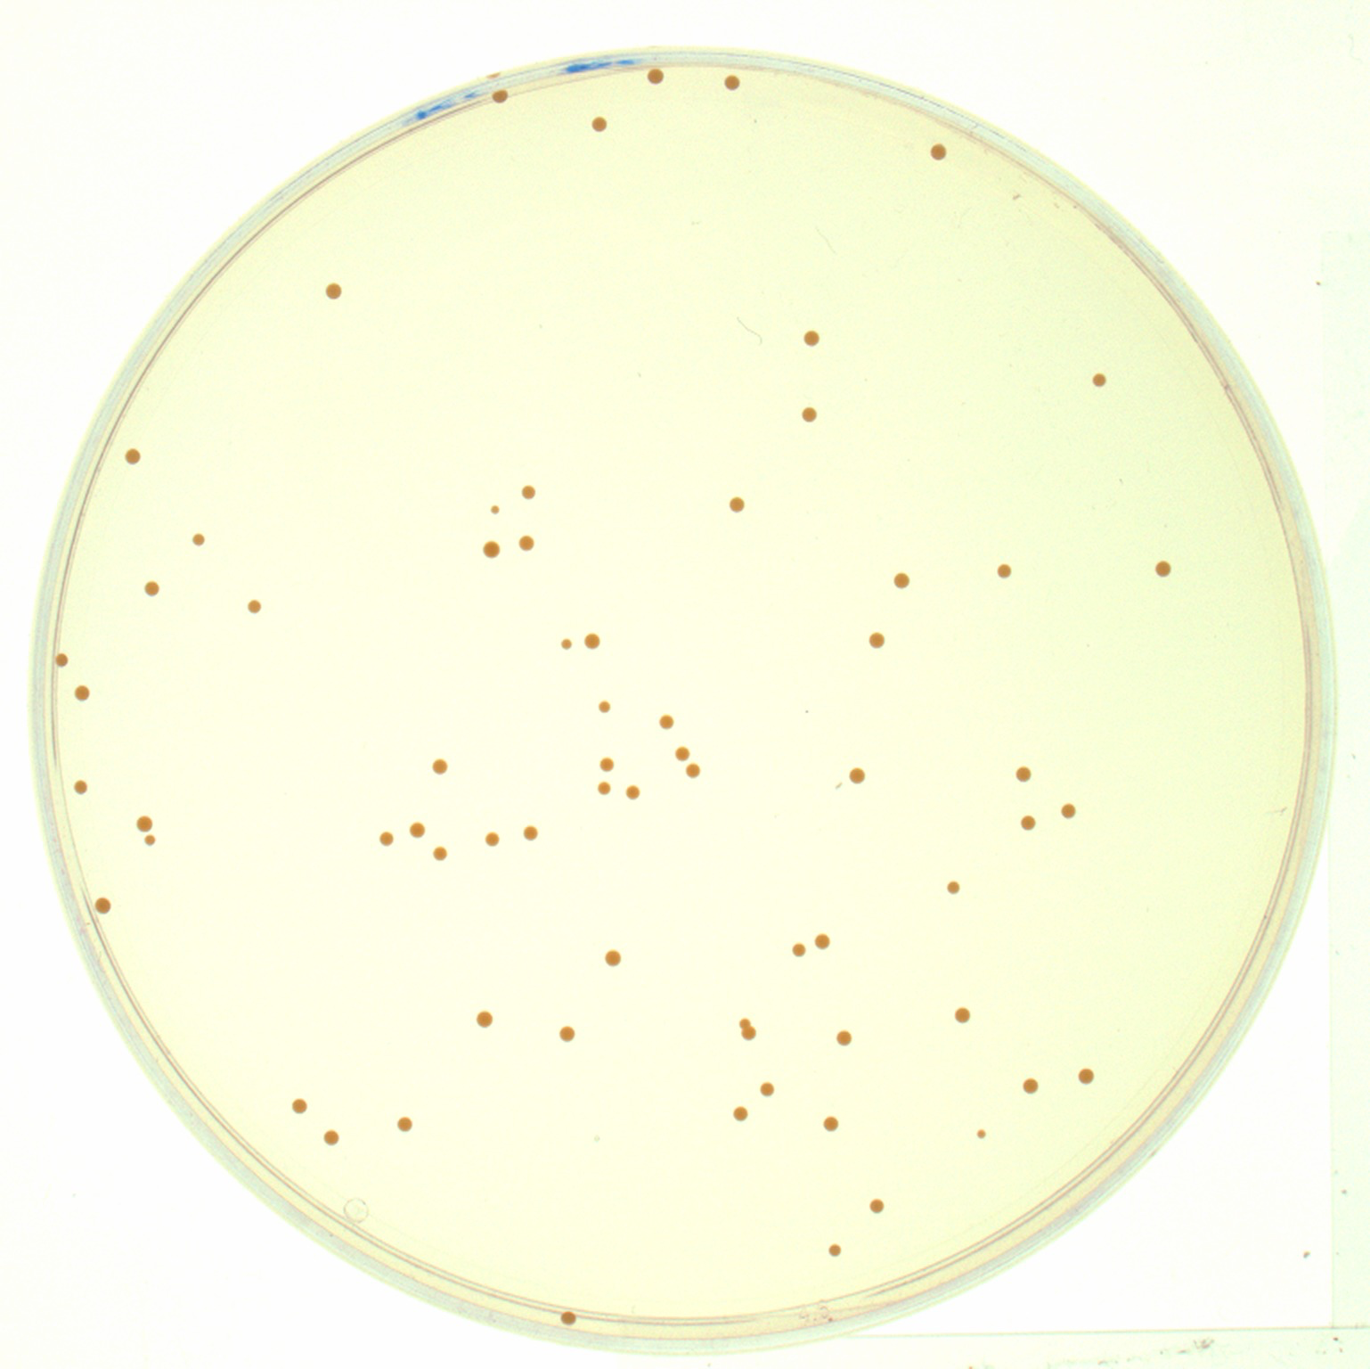
Quelques concepts pertinents supplémentaires
Mesures de remplacement
Mesure de la population c. mesure individuelle
Précision et exactitude des mesures
Erreur de mesure
Erreur aléatoire
Erreur systématique

Slide 13
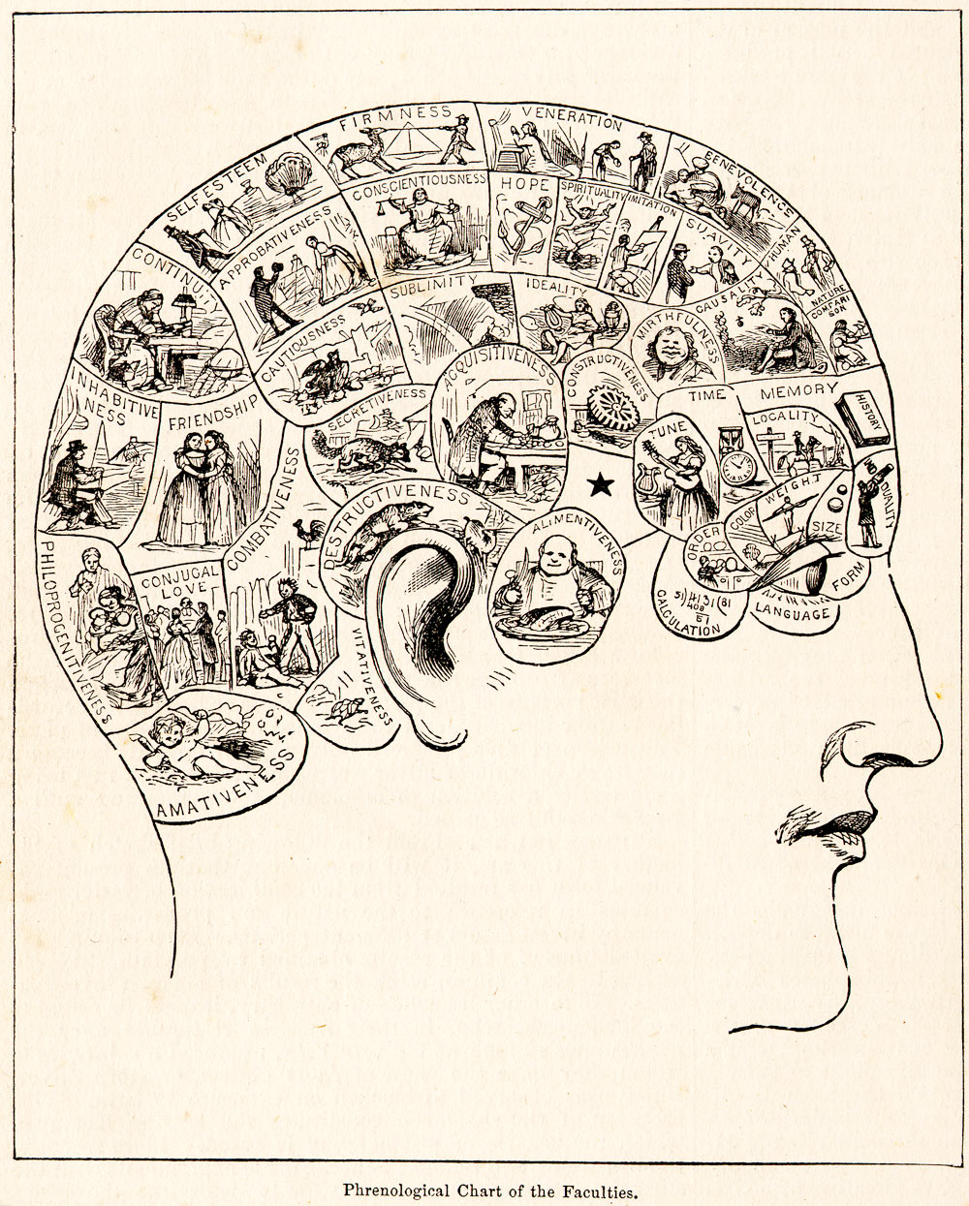
Exemple d’une mauvaise utilisation des mesures
Phrénologie et craniométrie
Pseudoscience!
Les mesures sont peut-être réelles, les conclusions tirées des mesures - pas vraiment!
Nous discuterons plus en détail de ce type de questions lorsque nous aborderons les paramètres.

Slide 14
Paramètres - Définition et analyse critique

Slide 15
Définition de paramètres
Mesure d’un concept plus abstrait créé à partir d’une combinaison de mesures (plus élémentaires).
Une mesure créée en fonction d’un objectif particulier (p. ex. un paramètre de rendement).
(Sans parler d’un paramètre mathématique)

Slide 16
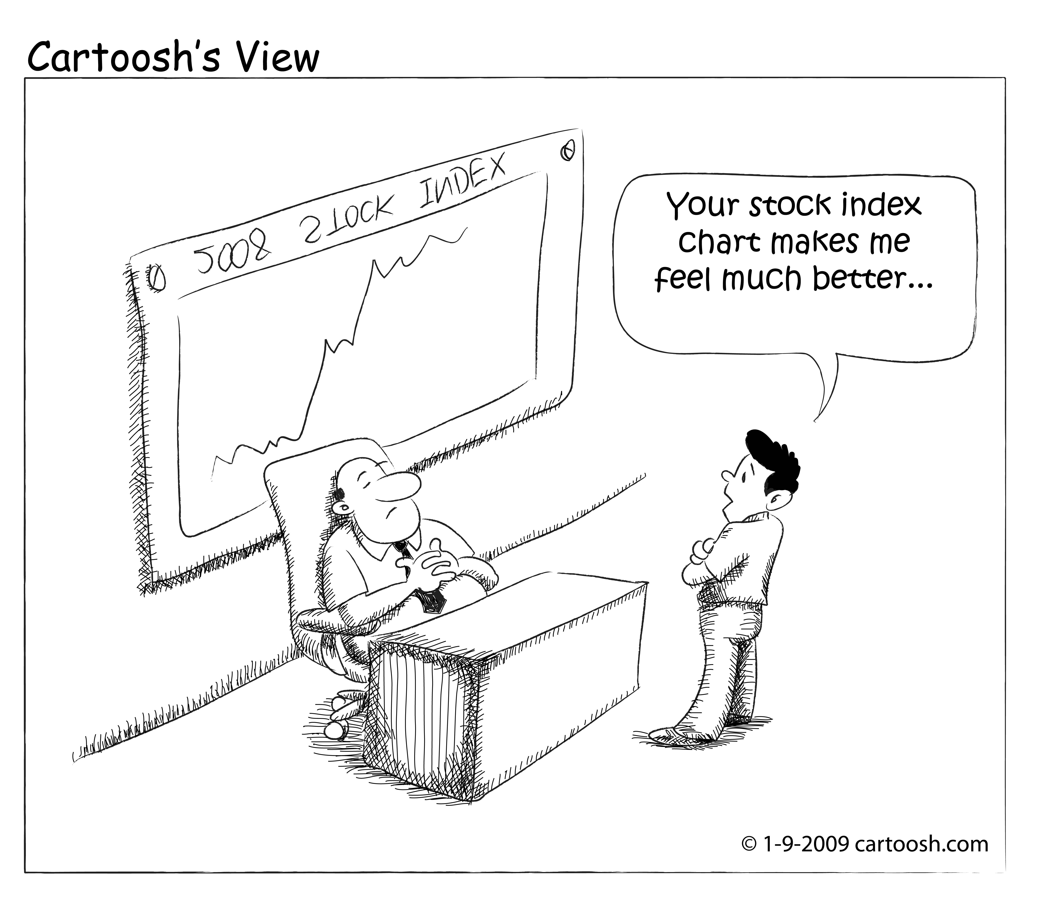
Paramètres - Quelques concepts connexes
Indice : Une valeur observée (mesurée) pertinente à un concept d’intérêt. Compare les mesures de remplacement.
Indicateur : Une agrégation d’indicateurs multiples. Compare les paramètres.
Exemple : Indice de développement humain.
(https://commons.wikimedia.org/wiki/File:20090109_stock_index-01.jpg)

Slide 17
Éléments conceptuels de base
Les paramètres sont utiles sur le plan conceptuel - ils semblent fournir un résumé de haut niveau utile d’éléments d’un système autrement complexe.
Prendre un ensemble de mesures brutes et les combiner pour mieux comprendre un élément plus abstrait sur le plan conceptuel peut être un défi intellectuel intéressant.
À cet égard, nous pouvons presque considérer un paramètre comme un concept de niveau supérieur que nous construisons à partir de concepts plus fondamentaux.

Slide 18
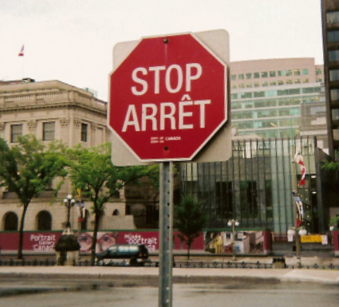
Pas si VITE!
Espérer apporter des solutions à de vrais problèmes, MAIS le remède ne devrait pas être aussi mauvais que la maladie - ou du moins, ne devrait pas empirer les choses!
Ce qui est mesuré est pris en compte, MAIS ce qui n’est pas mesuré est négligé?
Est-ce que cela signifie que nous avons besoin de plus de mesures? De plus de données?
Certes, c’est génial si vous voulez être un praticien des données... MAIS est-ce viable ou désirable?

Slide 19
Réorientation de la science (ENCORE)
Dans un sens, nous essayons de déplacer les comportements scientifiques - dans ce cas-ci la mesure - vers le domaine non scientifique - la « gestion scientifique » - il peut y avoir de nombreux pièges!
Exemple - la question des cas extrêmes - nos paramètres ou mesures de remplacement pourraient très bien fonctionner pour les cas « moyens », mais très mal pour les cas extrêmes.
Nous voulons que tout soit « axé sur les données » - cela présuppose que nous puissions obtenir des données ou des preuves sur tout.

Slide 20
Trouver un équilibre
Cynisme des données
Réalisme des données
Optimisme des données

Slide 21
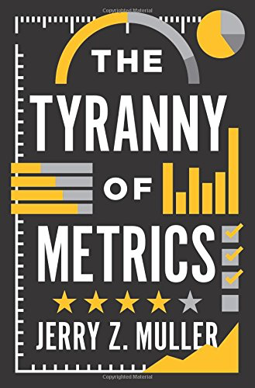
La tyrannie des paramètres
The Tyranny of Metrics, de Jerry Z. Muller, discute de ce qui suit :
Fautes récurrentes observées lors de la construction des paramètres
Origine de la « fixation des paramètres »
Études de cas
Problèmes reliés à la « fixation des paramètres » et stratégies pour éviter cette dernière

Slide 22
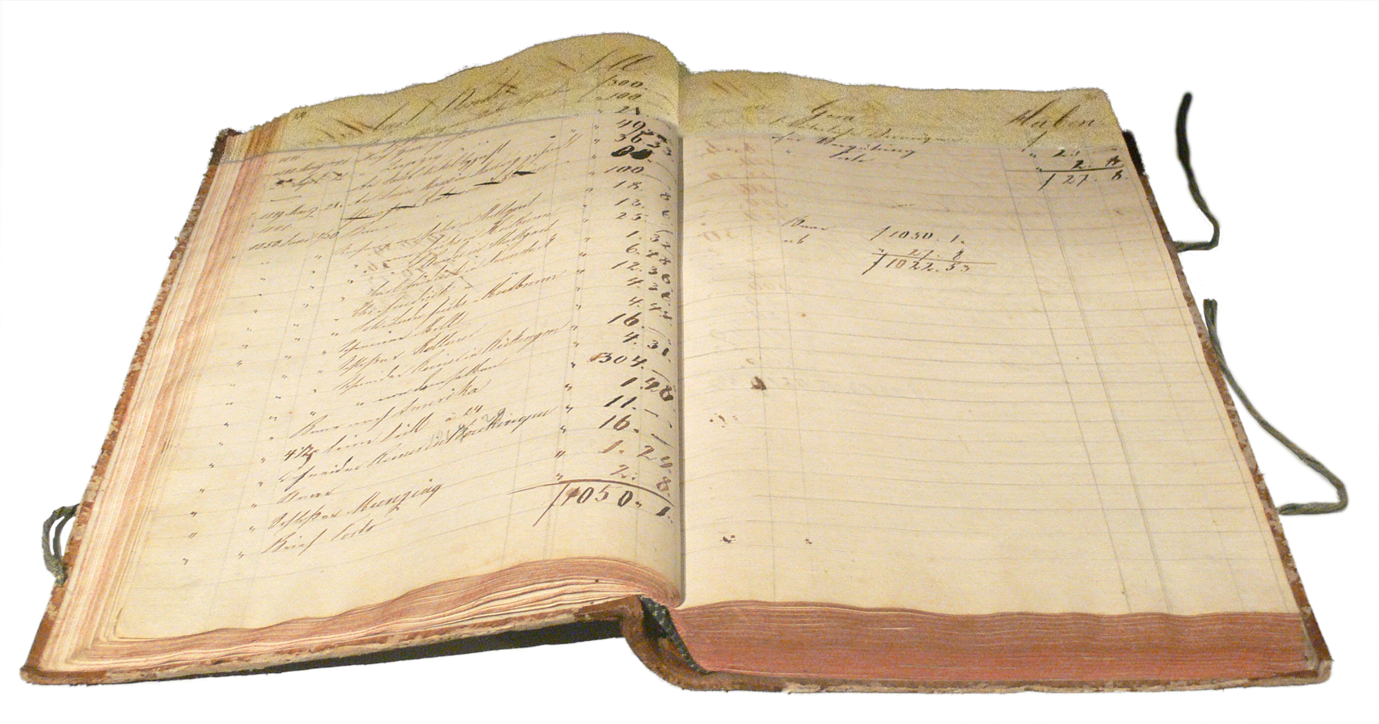
Responsabilité
Responsable - deux sens :
Être responsable
Être dénombrable
Responsabilité par le comptage?

Slide 23
Origines sociohistoriques des paramètres
On a déjà vu qu’en général, la tenue de dossiers existe depuis « que le monde est monde » (Against the Grain, James C. Scott)
1860 - Angleterre – Finance - paramètres de rendement scolaire
1900 – Taylor – Ingénierie - Gestion scientifique
1950 - Robert McNamara, le concept de « directeur général » - des nombres objectifs pourraient être utiles à cet égard!
1980 - l’essor des technologies de l’information et, avec elles, la capacité croissante de suivre et de recueillir des données pour produire des paramètres

Slide 24
Quelle est l’étape suivante?
« Depuis, les possibilités croissantes de collecte de données et la baisse des coûts qui s’y rattachent contribuent au mème selon lequel les données sont la réponse pour laquelle les organisations doivent poser les questions.
Il y a une croyance souvent non examinée selon laquelle le fait d’amasser des données et de les communiquer largement au sein de l’organisation entraînera des améliorations de quelque sorte, même si beaucoup d’informations doivent être dépouillées de nuances et de contexte pour les transformer en « données » facilement transférables. »
(Muller, The Tyranny of Metrics)

Slide 25
Est-ce que les paramètres sont interchangeables?
« Le problème n’est pas la mesure, mais la mesure excessive et la mesure inappropriée... bien que les paramètres de responsabilisation constituent un outil potentiellement précieux, leurs vertus ont été surévaluées et leurs coûts sont souvent sous-estimés. »
« [...] Il existe de nombreuses situations où la prise de décision fondée sur des mesures normalisées est supérieure au jugement fondé sur l’expérience et l’expertise personnelles... Utilisées judicieusement, les mesures de ce qui n’était pas mesurable auparavant peuvent apporter de réels avantages. »
Alors, quand les paramètres sont-ils utiles et quand sont-ils problématiques? Muller passe le reste de son livre à l’expliquer.

Slide 26
La loi de Goodhart et Campbell
« Quand une mesure devient une cible, elle cesse d’être une bonne mesure. »
(Loi de Goodhart)
« Plus un indicateur social quantitatif est utilisé pour la prise de décision sociale, plus il sera soumis aux pressions de la corruption et plus il sera susceptible de fausser et de corrompre les processus sociaux qu’il est censé surveiller. »
(Loi de Campbell)

Slide 27
Fixation des paramètres
La fixation des paramètres est un terme inventé par Muller pour décrire :
La croyance selon laquelle il est possible et souhaitable de remplacer le jugement, acquis par l’expérience et le talent personnels, par des indicateurs numériques de rendement comparatif fondés sur des données (paramètres) normalisées;
La croyance selon laquelle le fait de rendre ces paramètres publics (transparents) garantit que les institutions réalisent effectivement leurs objectifs (responsabilisation).
La croyance selon laquelle la meilleure façon de motiver les gens au sein de ces organisations est de lier des récompenses et des pénalités à leur rendement mesuré, récompenses qui sont soit monétaires (rémunération au rendement) ou de réputation (classement).

Slide 28
Problèmes fonctionnels reliés aux paramètres (I)
Distorsion de l’information :
Mesures les plus faciles
Mesures simples lorsque les résultats désirés sont complexes
Mesure des intrants plutôt que des résultats (p. ex. mesure des ressources fournies à un projet plutôt que des résultats du projet).
Dégradation de la qualité de l’information par la normalisation

Slide 29
Problèmes fonctionnels reliés aux paramètres (II)
Jouer avec les paramètres :
Le jeu par l’écrémage
Améliorer les nombres en abaissant les normes
Améliorer les nombres par l’omission ou la distorsion des données
Tricher

Slide 30
Se débarrasser de tous les paramètres?
Le point principal de Muller : N’utilisez pas de paramètres de récompense ou de punition.
Il mentionne un certain nombre d’exemples (p. ex. en éducation, en médecine, dans les services de police) où les paramètres ont effectivement permis d’améliorer une situation qui devait être améliorée.

Slide 31
Points à prendre en compte lors de la conception des paramètres (I)
Liste de contrôle de Mueller des questions et des points à prendre en considération :
Quel type d’information envisagez-vous de mesurer?
Dans quelle mesure l’information est-elle utile?
Quelle est l’utilité d’effectuer d’autres mesures?
Quels sont les coûts liés au fait de ne pas se fier à des mesures normalisées?
Dans quel but la mesure sera-t-elle communiquée et à qui sera-t-elle transparente?

Slide 32
Points à prendre en compte lors de la conception des paramètres (II)
Liste de contrôle de Mueller des questions et des points à prendre en considération (suite) :
Quels sont les coûts associés à l’acquisition des paramètres?
Pourquoi les gens exigent-ils ces paramètres?
Comment et par qui les mesures du rendement sont-elles élaborées?
Rappelez-vous que même les meilleures mesures sont assujetties à la corruption et au déroutement de l’objectif.
Reconnaître les limites du possible est le début de la sagesse.

Slide 33
Étude de cas - Les paramètres et le changement climatique

Slide 34
Changement climatique/réchauffement de la planète
« Le réchauffement de la planète est une augmentation à long terme de la température moyenne du système climatique de la Terre, un aspect du changement climatique démontré par les mesures de température et par les multiples effets du réchauffement [2][3].
Le terme fait généralement référence au réchauffement observé depuis l’époque préindustrielle, principalement d’origine humaine, et à sa continuation prévue [4], bien qu’il y ait eu aussi des périodes beaucoup plus anciennes de réchauffement planétaire [5].
Dans le contexte moderne, les termes réchauffement planétaire et changement climatique sont couramment utilisés de façon interchangeable[6], mais le changement climatique englobe à la fois le réchauffement planétaire et ses effets, comme les changements en matière de précipitations et les impacts qui diffèrent selon les régions[7][8]. »

Slide 35
Paramètres pour le changement climatique
Le changement climatique est un domaine à la fois complexe et d’une grande portée - des mesures et des paramètres pourraient être très utiles pour s’attaquer à ce problème.
Quelques sous-disciplines dans ce domaine - quels paramètres pourriez-vous développer pour évaluer ce qui suit?
Projets de recherche scientifique qui traitent des questions liées au changement climatique ou qui sont pertinents à cet égard
Comportement des banques des secteurs public et privé face au changement climatique
Impact et contribution des politiques fédérales sur le changement climatique des pays par rapport à d’autres pays
Impacts du changement climatique sur l’agriculture et capacité d’adaptation de l’agriculture au changement climatique
Quelles données auriez-vous besoin de recueillir? De plus, comment travailleriez-vous avec cette information?

Slide 36
Exemple 1 : Paramètres de recherche sur le changement climatique
Thinking Strategically: The Appropriate Use of Metrics for the Climate Change Science Program (2005)
Cherche à établir des paramètres qui permettront de mesurer les progrès du « Climate Change Science Program (CCSP) » - et des projets dans le cadre de ce programme.
Dans le présent cas, ils définissent les paramètres comme « de simples mesures qualitatives ou quantitatives de la performance par rapport à un objectif énoncé » (pg. 11)
Un très bel exemple d’une approche mûrement réfléchie pour développer des paramètres.

Slide 37
OBJECTIFS IMPORTANTS DU CCSP (I)
Améliorer les connaissances passées et présentes sur le climat et l’environnement de la Terre, y compris sa variabilité naturelle, et améliorer la compréhension des causes de la variabilité et du changement observés.
Améliorer la quantification des forces qui entraînent des changements dans le climat de la Terre et les systèmes connexes.
Réduire l’incertitude des projections sur la façon dont le climat de la Terre et les systèmes connexes pourraient changer à l’avenir.

Slide 38
OBJECTIFS IMPORTANTS DU CCSP (II)
Comprendre la nature délicate et la capacité d’adaptation des différents écosystèmes naturels et gérés et des systèmes humains aux changements climatiques et aux changements planétaires connexes.
Explorer les utilisations et déterminer les limites de l’évolution des connaissances pour gérer les risques et les possibilités liés à la variabilité et au changement climatiques.

Slide 39
OBJECTIFS DU PROJET DE DÉVELOPPEMENT DES PARAMÈTRES DU CCSP
Fournir une évaluation générale de la mesure dans laquelle les objectifs du CCSP se prêtent à des paramètres quantitatifs.
Identifier de trois à cinq domaines de recherche sur les changements climatiques et le changement planétaire qui peuvent et devraient être évalués au moyen de mesures quantitatives du rendement.
Pour ces domaines, recommander des paramètres précis pour documenter les progrès, mesurer le rendement futur (comme les indices de comparaison, la correspondance entre les modèles, la correspondance avec les observations) et communiquer les niveaux de rendement.
Discuter des limites possibles des mesures quantitatives du rendement dans d’autres domaines de la recherche sur le changement climatique et le changement planétaire.

Slide 40
Résultat final
Des paramètres assez génériques (appelés « paramètres généraux ») essentiellement pertinents pour la gestion de projet scientifique :
5 paramètres de processus
5 paramètres d’intrant
5 paramètres d’extrant
6 paramètres de résultat
3 paramètres d’impact

Slide 41
EXEMPLE 2 : COMPORTEMENT DES BANQUES PUBLIQUES ET PRIVÉES
PORTFOLIO CARBON INITIATIVE - EXPLORING METRICS TO MEASURE THE CLIMATE PROGRESS OF BANKS (2018)
« Ce document vise à alimenter le débat en cours sur la manière dont les banques des secteurs public et privé devraient évaluer et rendre compte de leur contribution à la transition vers une économie à faibles émissions de carbone. »

Slide 42
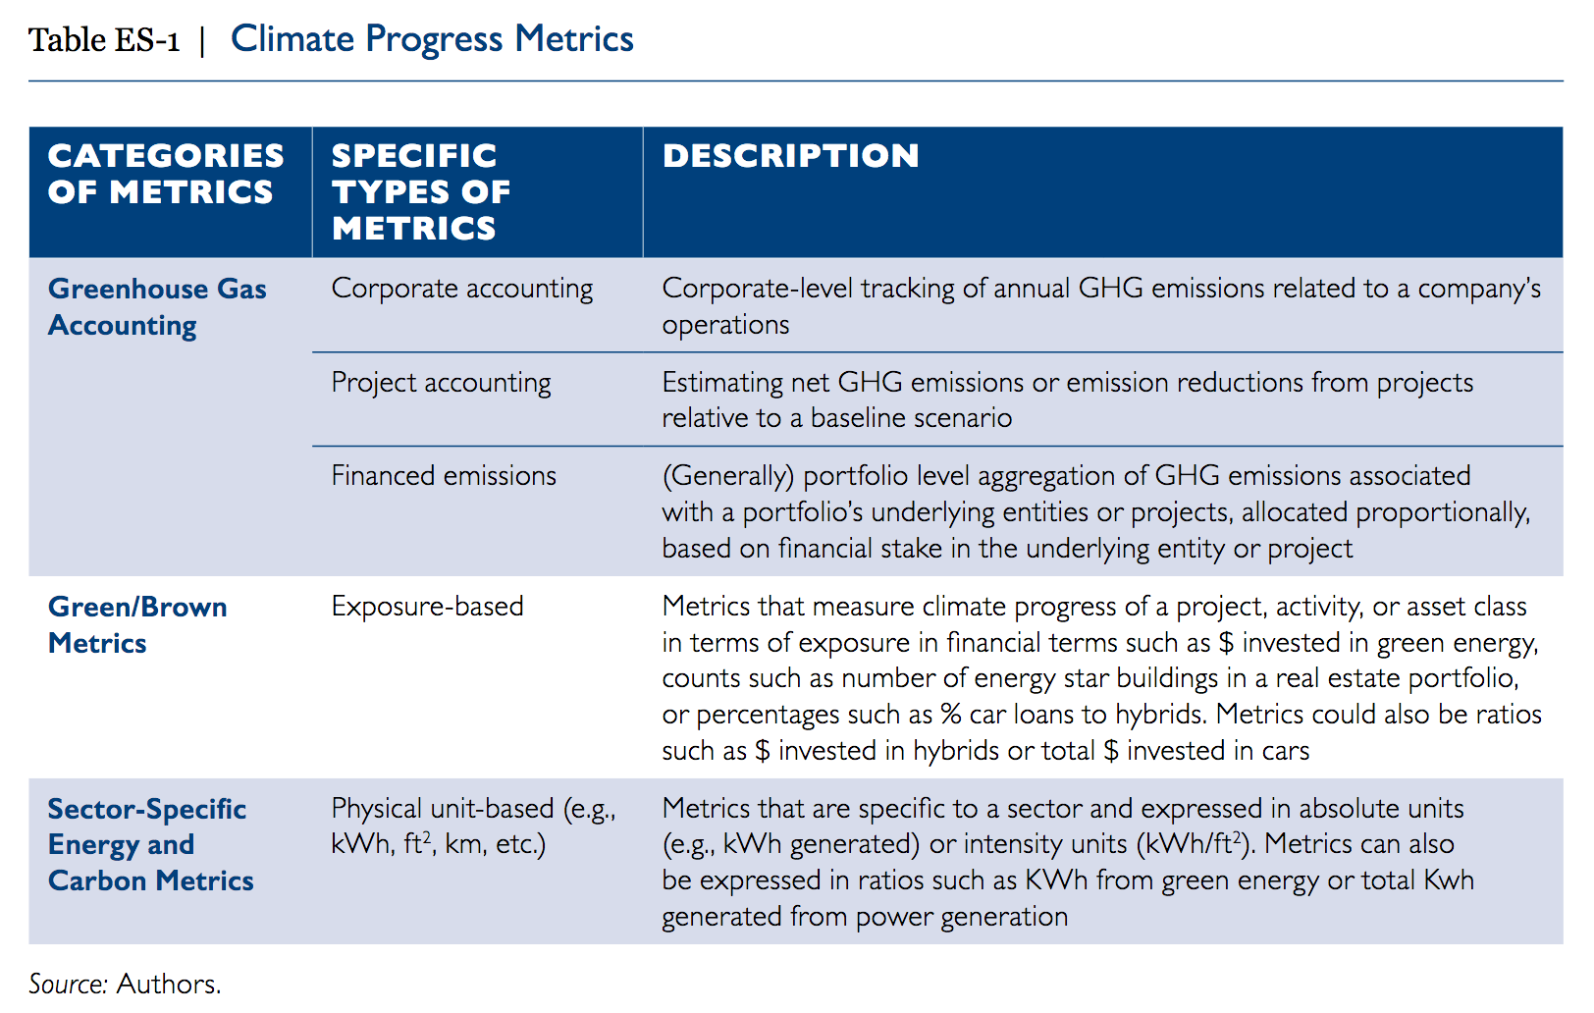

Slide 43
Exemple 3 : Comparaison des politiques en matière de changements climatiques
Metrics for Evaluating Policy Commitments in a Fragmented World: The Challenges of Equity and Integrity (2008)
Envisage un certain nombre de solution de rechange pour mesurer les contributions de la politique climatique, y compris des mesures de
rendement en matière d’émissions
réductions des émissions
coûts[totaux ou marginaux]
Chacune d’elles peut fournir des informations précieuses, mais aucune n’est très satisfaisante comme mesure fiable de l’effort ou de l’équité.

Slide 44
UNE ANALOGIE UTILE AVEC L’ÉNONCÉ DU PROBLÈME
Une simple histoire illustre les défis pour aller de l’avant dans un monde où les politiques sont diversifiées :
Deux personnes sont approchées dans la rue par une personne sans-abri sympathique qui demande de l’aide. La personne A, un professionnel établi avec un revenu relativement élevé, propose de louer un appartement à la personne sans abri pour six mois. La personne B, une jeune universitaire avec des revenus très modestes, offre de donner 100 $. Malheureusement, ni l’un ni l’autre ne peut donner suite immédiatement à leur offre. Toutefois, ils conviennent tous deux de retourner au même endroit à une heure convenue la semaine suivante pour effectuer les transactions.

Slide 45
UNE NOTE SUR LES DÉFIS DES PARAMÈTRES
« Il n’y a pas de paramètres « neutres » : des paramètres différents montreront différents pays sous un jour favorable (ou moins favorable) (OCDE, pg. 6). En outre, les points de vue subjectifs peuvent changer : ce qui semble juste à un moment donné peut bien être perçu différemment à l’avenir. »

Slide 46
EXEMPLE 4 : PARAMÈTRES POUR L’AGRICULTURE
Developing Climate Change Impacts and Adaptation Metrics for Agriculture (Cynthia Rosenzweig and Francesco N. Tubiello)
Leur définition de paramètres :
« Un ensemble de paramètres peut être défini comme un système de mesure qui peut être utilisé de manière objective, transparente et reproductible pour décrire les caractéristiques et les transformations des systèmes observables. Les paramètres sont accompagnés - implicitement ou explicitement - d’une définition du système mesuré, ainsi que de l’ensemble des unités de mesure à utiliser. »

Slide 47
Objectif du projet et des paramètres
« Dans le cadre de ce travail, les critères d’élaboration des paramètres agricoles ont été étudiés afin de définir et de caractériser l’état de certains systèmes de production agricole par rapport aux changements climatiques des décennies à venir, en mettant l’accent sur les horizons à court terme (20 à 30 ans) et à long terme (80-100 ans). »
« L’idée sous-jacente de cet exercice est qu’un ensemble de paramètres de ce type peut être utilisé par les décideurs pour fournir un « rapport de santé » facile à comprendre, ou une évaluation instantanée d’un système agricole, concernant les risques probables des impacts du changement climatique dans les prochaines décennies. »

Slide 48
PARAMÈTRES FINAUX (ÉBAUCHE) (I)
Les paramètres proposés sont, dans un sens, moins abstraits que d’autres exemples, mais néanmoins difficiles à interpréter par des néophytes :
Rendement des cultures : Tonne/ha
Variabilité du rendement : VC Écart-type à long terme moyen par rapport au rendement moyen (%)
Niveau de production : Aux niveaux local, régional et national (tonnes/an)
Valeur économique à risque nette : valeur de la production au niveau local à régional. PIB agricole au niveau national ($) .

Slide 49
PARAMÈTRES FINAUX (ÉBAUCHE) (II)
Paramètres finaux (suite)
Valeur des terres en péril : Valeur foncière des zones les plus touchées ($)
Changements dans la fréquence des événements : Impacts de l’augmentation de la fréquence des sécheresses et des inondations sur les dommages (tonnes ou $)
Indice nutritionnel : Demande alimentaire par rapport à l’offre (somme de la production interne et du commerce)
Besoins en eau/prélèvements : Besoins en eau d’irrigation par rapport aux ressources disponibles.
Bien que nous puissions imaginer comment les calculer, nous ne comprenons pas nécessairement immédiatement en quoi ils seraient pertinents pour la question à l’étude.

Slide 50
Exercice pratique : Utiliser les fonctions R pour déterminer des paramètres à partir de mesures

